Slide 1
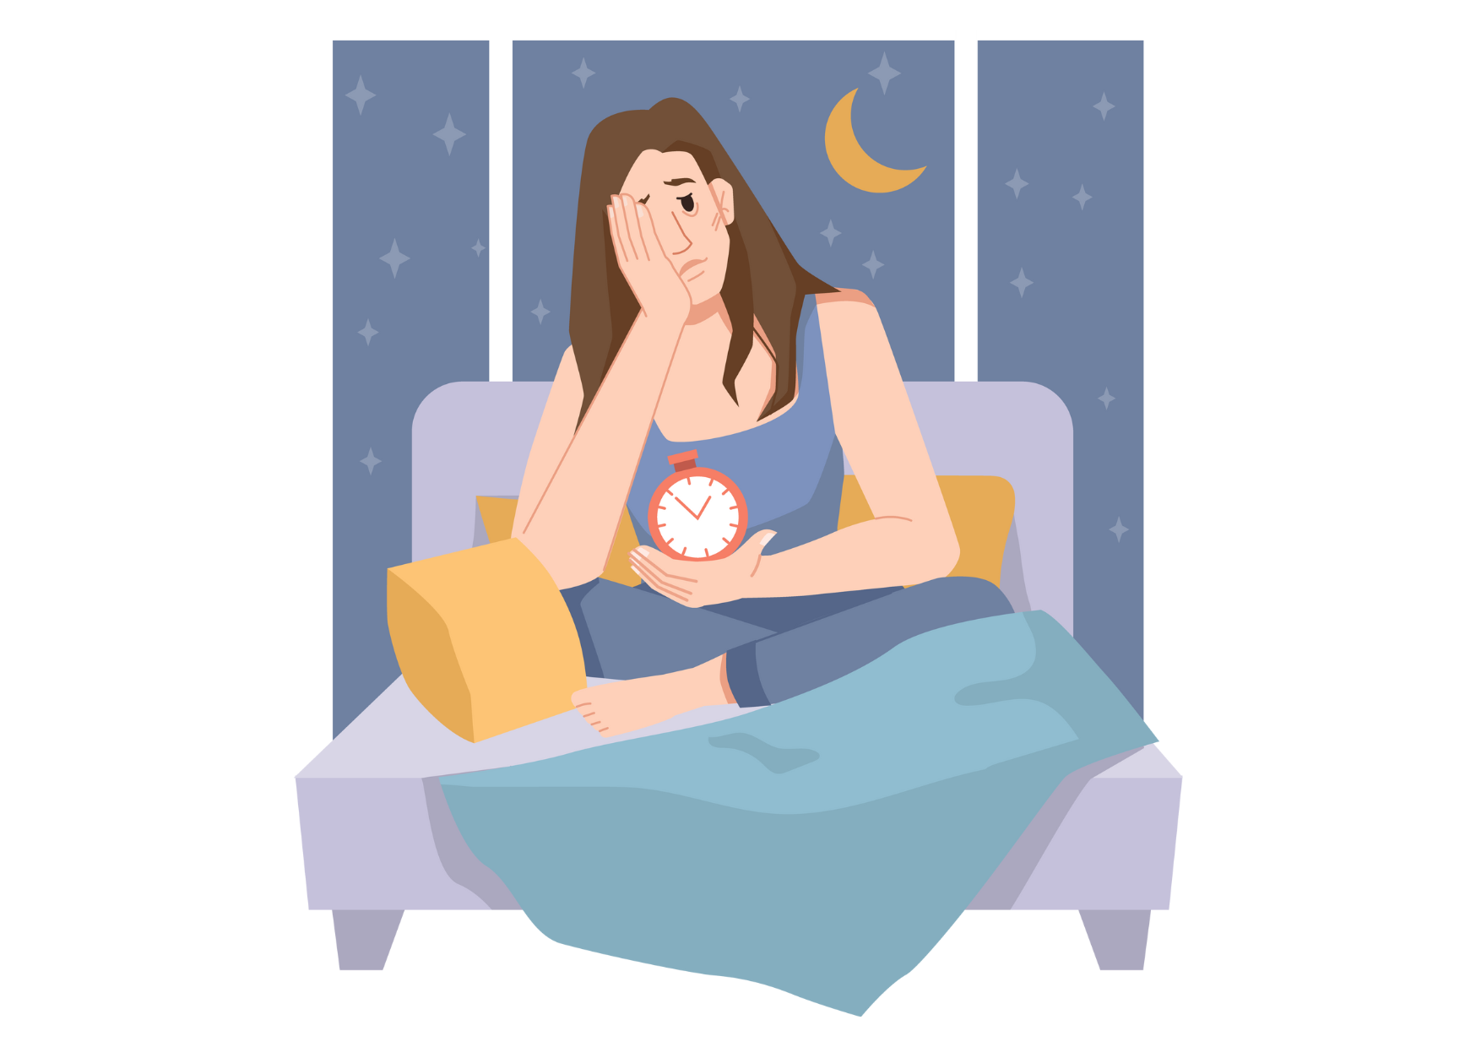
BK tehnike za rad s nesanicom
Tajana Ninković

Slide 2
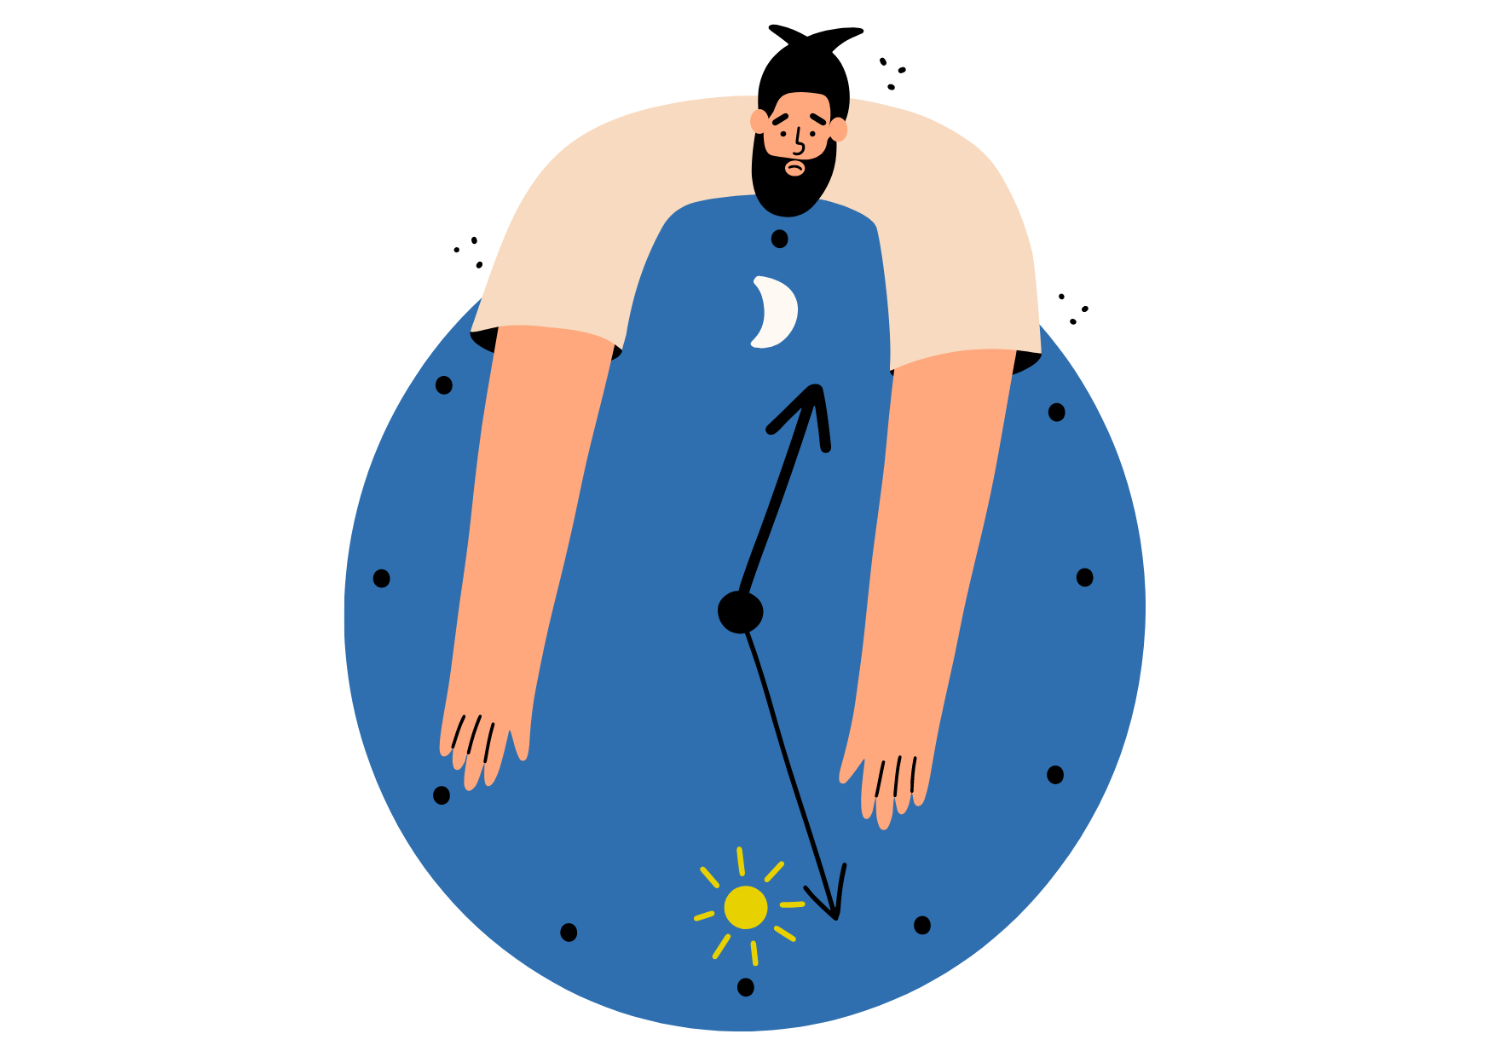
Što je nesanica?
Iskustvo lošeg spavanja noću koje potom nepovoljno utječe na doživljaje i iskustva tijekom dana
24-satni poremećaj - uz teškoće spavanja po noći razvijaju se i problemi po danu zbog kojih klijenti traže pomoć (razvoj problema na poslu, u odnosima, problemi s koncentracijom, umor, iritabilnost

Slide 3
Check-lista – potvrđivanje postojanja problema sa spavanjem
Za vrijeme noći (Moj problem je…) | Check (→)
Ne mogu zaspati na početku noći | → | Nesanica na početku uspavljivanja (eng. Sleep-onset insomnia)
Ne mogu spavati bez buđenja tijekom noći | → | Nesanica povezana s održavanjem spavanja (eng. Sleep-maintenance insomnia)
Ne mogu zaspati i ne mogu spavati bez buđenja | → | Miješana nesanica (eng. Mixed insomnia)
Za vrijeme dana (Moje loše spavanje izaziva…) | Check (→)
Umor ili smanjenu energiju | → | Nesanica s posljedicama po danu
Dnevnu pospanost | →
Kognitivne teškoće (pažnja, pamćenje) | →
Smetnje raspoloženja (iritabilnost, loše raspoloženje) | →
Lošu izvedbu (posao, obaveze) | →
Probleme u odnosima (obitelj, prijatelji) | →
Jačina (Ovi problemi se javljaju…) | Check (→)
Jednom ili dva puta tjedno | → | Blaga
3 ili više noći u tjednu | → | Teža
Manje od 3 mjeseca | → | Akutna
Više od 3 mjeseca | → | Perzistirajuća

Slide 4
Provjera postoji li još neki poremećaj spavanja
Različiti poremećaji spavanja često se javljaju zajedno i ponekad ih je teško razlikovati
Check-lista
Narkolepsija
Apneja (Prestanak disanja u snu)
Sindrom periodičnih pokreta udova (PLMS)/ Sindrom nemirnih nogu (RLS)
Poremećaj cirkadijurnog ritma (CRDS)
Parasomnija

Slide 5
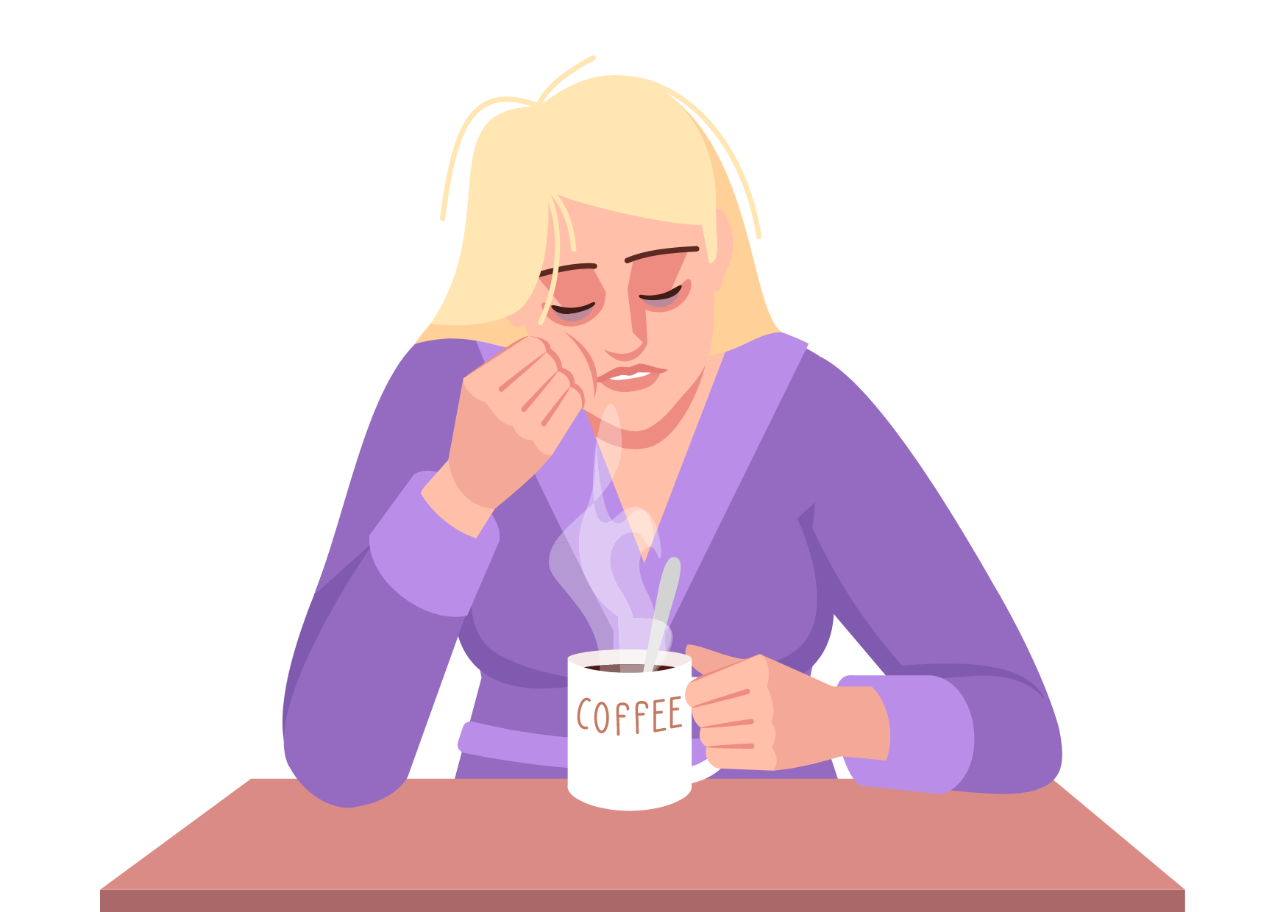
Povezanost spavanja i raspoloženja
Dvosmjeran odnos
Dugotrajni problemi s nesanicom – povećana vjerojatnost depresije
Loše spavanje
Loše raspoloženje

Slide 6

Pojavnost nesanice
Čestina nesanice - 1:10 osoba u općoj populaciji pati od nesanice (perzistirajuća i ozbiljna nesanica s posljedicama na dnevno funkcioniranje)
Kod odraslih iznad 65 godina, čestina nesanice 1:5
Istraživanje o mentalnom zdravlju o čestini pojedinih poremećaja u UK - 30% problemi sa spavanjem
Problemi sa spavanjem, iritabilnost i umor – najčešći simptomi narušenog mentalnog zdravlja i kod muškaraca i kod žena

Slide 7
Što uzrokuje nesanicu?
Predisponirajući faktori | Precipitirajući faktori (trigeri) | Podržavajući faktori
Faktori koji povećavaju vjerojatnost razvitka nesanice u odnosu na druge ljude (npr. obiteljska povijest problema sa spavanjem, sklonost anksioznosti, veća podložnost stresu) Sami za sebe nisu dovoljni za razvoj nesanice | Svi događaji koji utječu na osobu i sprečavaju spavanje (npr. stres zbog bolesti ili nezaposlenosti, buka) Događaji ne moraju uvijek biti negativni: velike promjene (npr. rođenje djeteta) dovode do stresa i mogu dovesti do razvoja akutne nesanice | Faktori koji održavaju problem jednom kad se pojavio Može se dogoditi da je problem sa spavanjem prisutan bez glavnih trigera koji su doveli do nastanka nesanice Ljudi ih često teško prepoznaju Nakon lošeg spavanja mogu ući u ciklus brige o lošem spavanju i predviđanju problema s uspavljivanjem

Slide 8
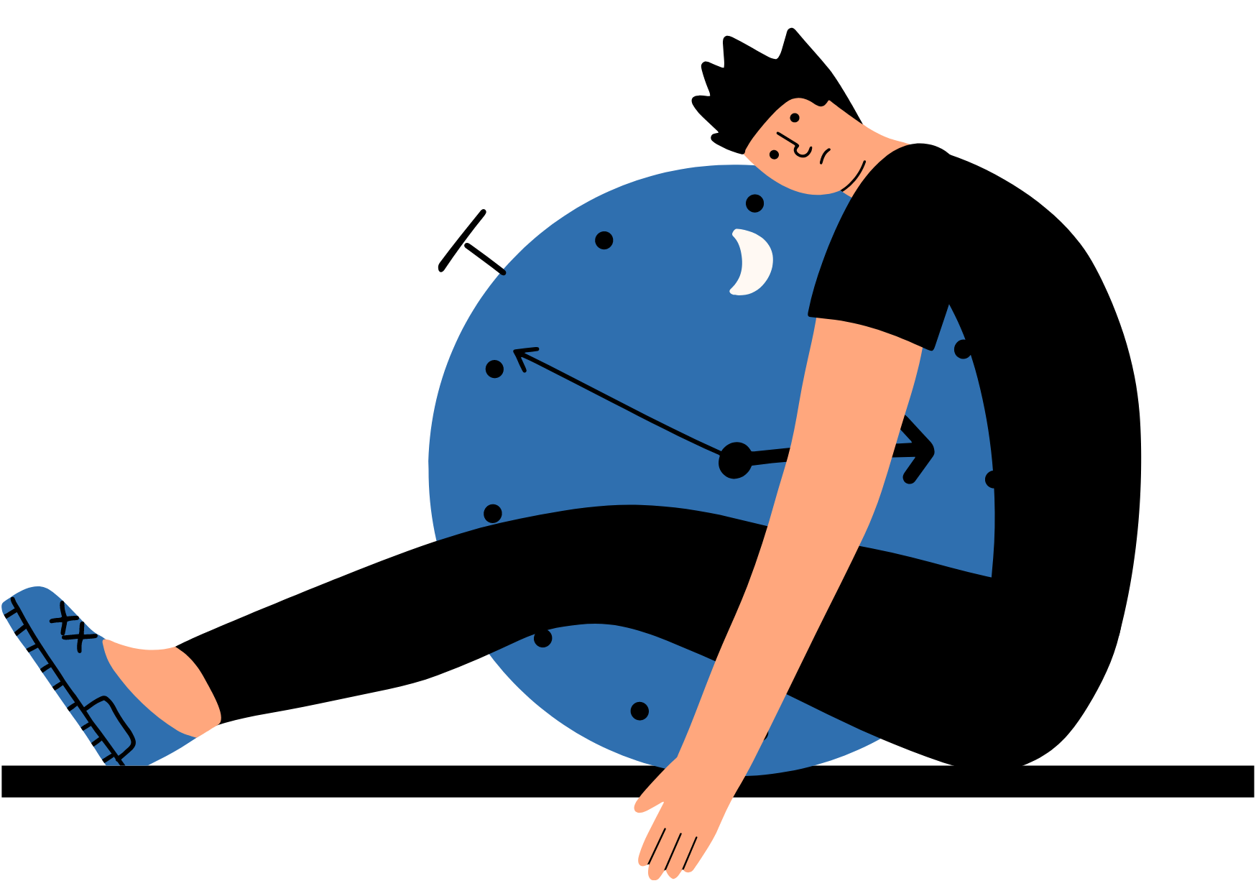
Ciklus brige – podržavajući faktor
Nesanica
Pokušaj borbe protiv trenutne situacije i neuspjeh
Briga o lošem spavanju („Opet se nisam naspavao”)
Briga o posljedicama nesanice („Neću se moći koncentrirati na poslu”)

Slide 9
Različiti tretmani nesanice
Lijekovi | Psihoterapije | Ostale terapije
Benzodiazepini – za lakše uspavljivanje, ali nisu prikladni za perzistirajuću nesanicu koja traje mjesecima ili godinama 2) Antidepresivi i antihistaminici – propisani za drugu svrhu, ali uzrokuju pospanost 3) Melatonin – prirodni hormon spavanja, nije dobro rješenje za perzistirajuću nesanicu | Mnoštvo znanstvenih dokaza da pomaže kod problema s nesanicom, osobito KBT – pomaže i kratkoročno i dugoročno (utjecaj misli, ponašanja i emocije na spavanje) Upotreba jakog svjetla – učinkovit u tretmanu poremećaja cirkadijurnog ritma, ali kod nesanice učinci su slabiji | Čaj od kamilice, čaša toplog mlijeka prije spavanja, posebni jastuci, NLP, itd., međutim ne postoje znanstveni dokazi za učinkovitost navedenog

Slide 10
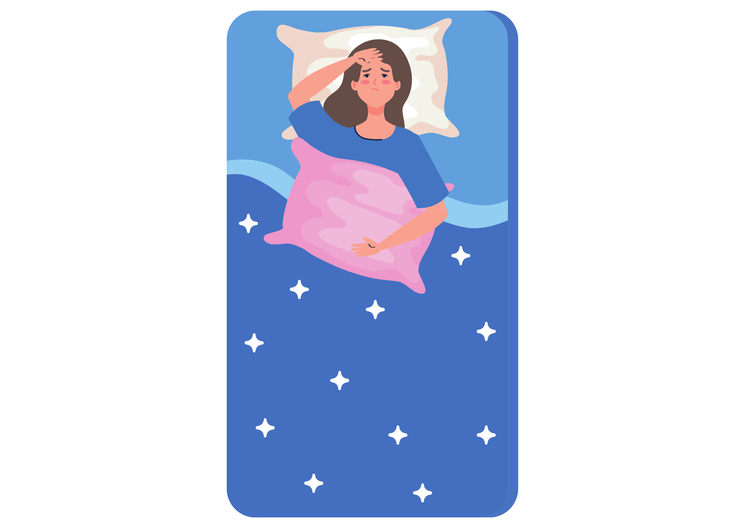
Suočavanje s nesanicom
Postavljanje osobnog cilja – specifičan i dobro definiran
Loše postavljen cilj: Želim spavati kao prije.
Dobro postavljen cilj: Želim spavati cijelu noć bez buđenja, biti bolje raspoložen tijekom dana i biti u stanju bolje se slagati s drugim ljudima.
Važno kako „mjerimo” spavanje!

Slide 11

Suočavanje s nesanicom – bihevioralne tehnike
Pisanje dnevnika spavanja – pomaže pri ‘’mjerenju obrazaca spavanja’’ tj. pri praćenju napretka
Tablica koja se ispunjava svako jutro – pokazuje brojne parametre povezane sa spavanjem
Dnevnik je potrebno pisati sve dok problemi s nesanicom ne prođu

Slide 12
Mjerenje obrazaca spavanja |  |  |  |  | Dan 1 | Dan 2 | Dan 3 | Dan 4 | Dan 5 | dan6 | Dan 7
1. Jeste li jučer drijemali preko dana? Ako da, koliko dugo (u minutama)?
2. U koliko sati ste se jutros ustali iz kreveta?
3. U koliko sati ste se jutros probudili?
4. U koje vrijeme ste sinoć otišli u krevet?
5. U koliko sati ste sinoć ugasili svjetlo namjeravajući spavati?
6. Koliko vremena vam je bilo potrebno da zaspete? (u minutama)?
7. Koliko dugo ste bili budni tijekom noći (ukupno u minutama)?
8. Koliko ste sveukupno spavali? (sati/minute)?
9. Koliko alkohola ste sinoć popili?
10. Jeste li uzeli tablete za spavanje sinoć? Ako da, koliko?
Mjerenje kvalitete sna
11. Koliko ste se osvježeno osjećali ujutro?
0 Uopće ne | 1 | 2 Umjereno | 3 | 4 Jako
12. Kako biste ocijenili općenito kvalitetu spavanja protekle noći?
0 Slaba | 1 | 2 | 3 | 4 Jako dobra

Slide 13
Efikasnost spavanja
Preporučljivo je postaviti si dodatni cilj - Povećati efikasnost spavanja
Osobe s nesanicom su često neefikasni spavači – spavaju samo dio noći, dok efikasni spavaju većinu noći
Dobar spavač uglavnom spava 90% vremena u noći (npr. 8 h provedeno u krevetu (480 min); od toga 10% budnosti (48 min))
Formula za računanje efikasnosti spavanja
Ukupno vrijeme za koje mislite da spavate : Ukupno vrijeme koje uobičajeno provedete u krevetu * 100

Slide 14
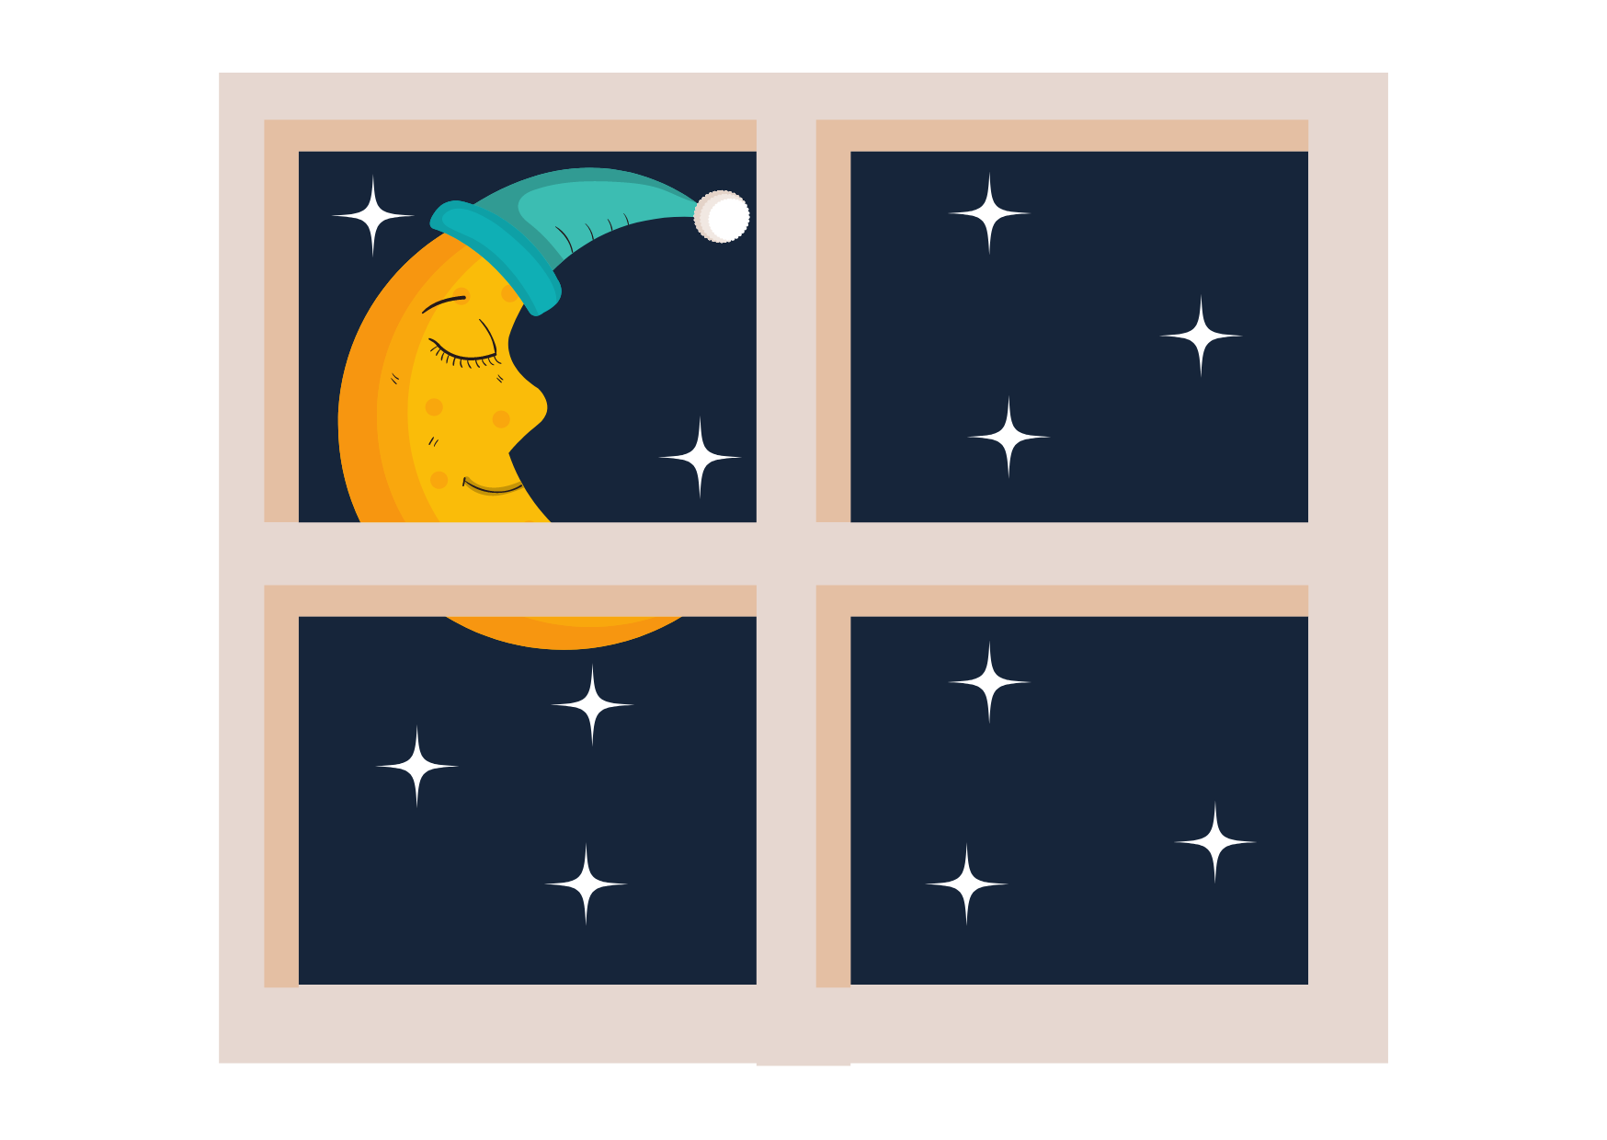
Poboljšanje higijene spavanja
Higijena spavanja – lista stvari koje možemo kontrolirati da bismo si omogućili dobar san tijekom noći
Samo korištenje uputa za higijenu spavanja – nije dovoljno za perzistirajuću nesanicu
Preporučljivo ih je koristiti uz BK tehnike za nesanicu

Slide 15
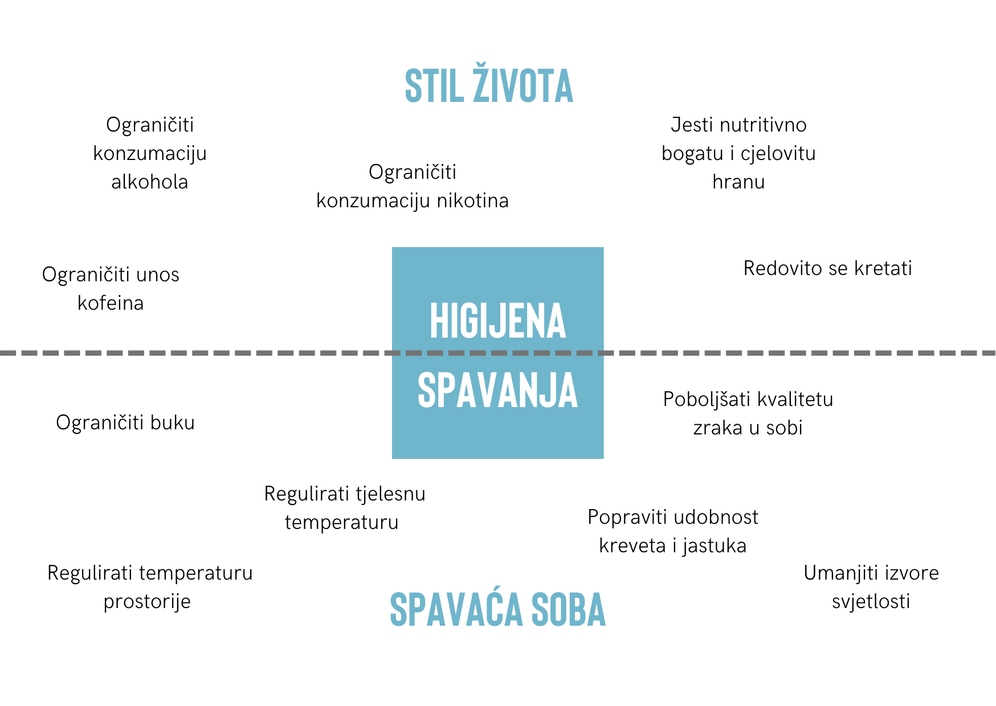

Slide 16
Poboljšanje pripreme za spavanje
Razvijanje rutine prije spavanja (eng. wind down routine)
60-90 minuta prije odlaska u krevet
Vrijeme opuštanja i pripreme za spavanje koje olakšava usnivanje nakon odlaska u krevet
Osmisliti svoju rutinu - npr. usporavati s radnim aktivnostima i završiti ih; odvojiti vrijeme za opuštanje i relaksaciju
Individualno osmišljena – isplanirana kako bismo je se mogli pridržavati, ali ne prestriktno – odstupanje ne treba izazvati anksioznost ili razočaranje
Cilj ovih aktivnosti je opuštanje, a ne dodatni stres

Slide 17
Primjer pripreme za spavanje
Prosječno vrijeme navečer | Planirani raspored
7:30 | Uvid u tablicu ‘’Planiranje vremena’’
7:45 – 8:30 | Završavanje dnevnih aktivnosti (posao i kućanski poslovi)
8:30 – 9:15 | Završavanje ostalih aktivnosti
9:15 – 10:00 | Posao i aktivnosti su gotove
 | Vrijeme za relaksaciju (čitanje, TV, relaksirajuće vježbanje, itd.)
10:00 – 10:30 | Vrijeme prije odlaska u krevet (kupanje, presvlačenje)
10:30 | Odlazak u krevet Vježbati relaksiranje

Slide 18
Učenje kako se opustiti
Neki ljudi ne cijene opuštanje (ne vide svrhu, negativni stavovi, itd.)
Potrebno je učiti o važnosti opuštanja za mentalno zdravlje
Propitivati pojedinih pravila o opuštanju
Postoje različiti načini opuštanja i ono se vježba
 | Aktivno | Pasivno
Fizički | Vježbanje u teretani | Šetnja
Mentalno | Rješavanje križaljke | Slušanje podcast-a

Slide 19
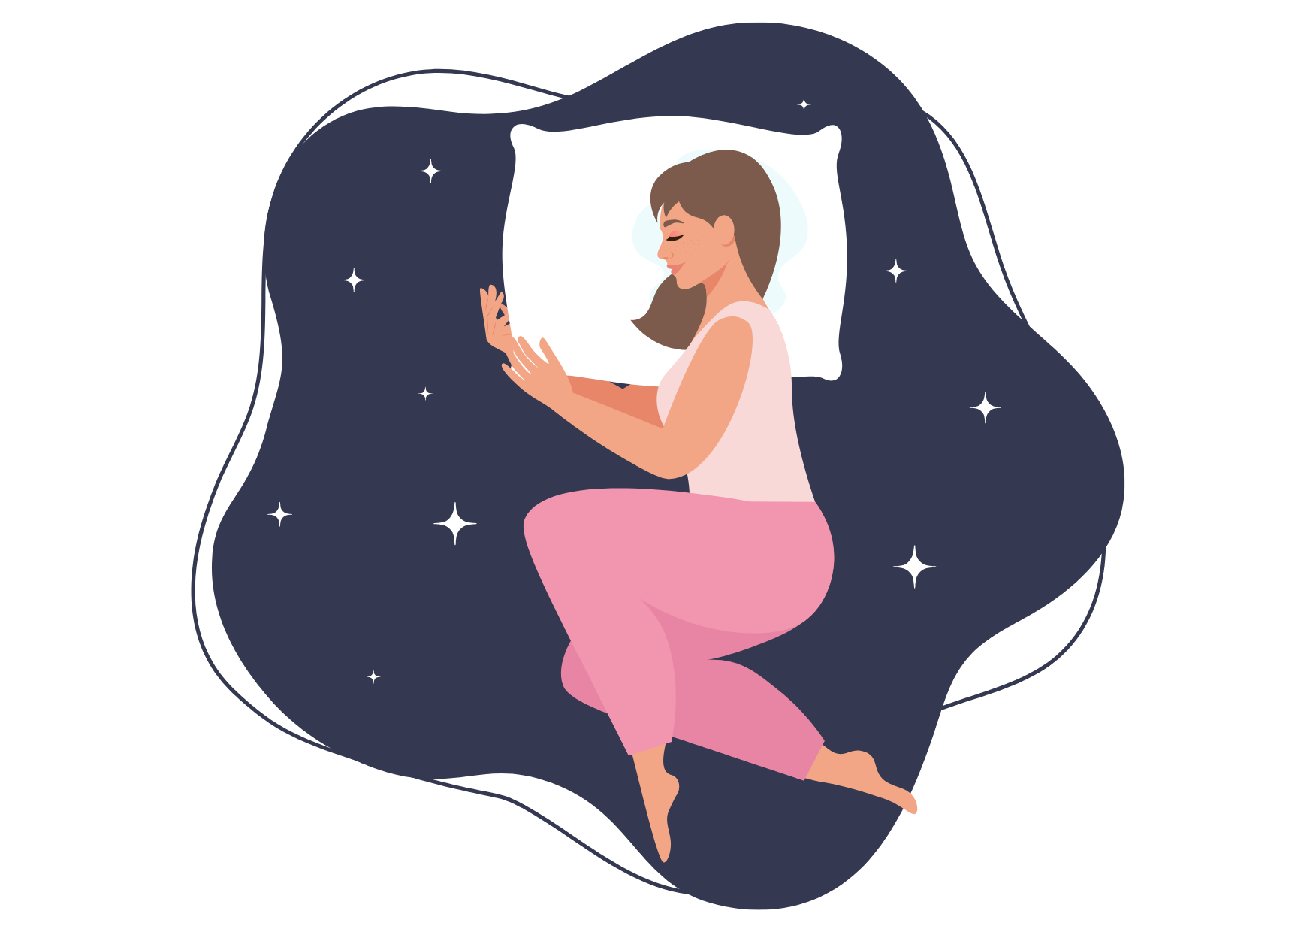
Poboljšanje povezanosti krevet-spavanje
Osobe koje se bore s nesanicom krevet povezuju s anksioznošću (nemogućnost spavanja, osjećaj slabosti, frustracija)
Asocijacija na krevet treba biti pozitivna, a to se može postići uvođenjem pravila:
Pravila za poboljšanje povezanosti krevet-spavanje
Pravilo krevet služi za spavanje
Pravilo 15 minuta
Pravilo pospanost-umor
Pravilo čuvanja spavanja za noć

Slide 20
Pravilo krevet služi za spavanje | Pravilo 15 minuta | Pravilo pospanost-umor | Pravilo čuvanja spavanja za noć
Preporučljivo je izbaciti iz kreveta sve aktivnosti osim spavanja (čitanje, gledanje TV-a, internet) npr. čitanje u krevetu osobu koja nema problema s nesanicom asocira na nastojanje da se održe budnima, a osoba s nesanicom koristi čitanje kako bi lakše zaspala | Ukoliko osoba ne uspije zaspati u roku od 15 minuta, treba se ustati i otići u drugu prostoriju te raditi nešto drugo, a zatim si dati novu priliku, vratiti se u krevet i ponovno pokušati zaspati. Ovo je potrebno ponavljati koliko god je puta potrebno dok se ne zaspe. Tako se sprječava povezivanje kreveta s nemogućnošću uspavljivanja | Osobe koje imaju probleme s nesanicom nekada ne razlikuju umor od pospanosti. Ovo pravilo stoga podrazumijeva prepoznavanje znakova pospanosti, te odlazak na spavanje samo kad se oni jave, a ne zato što je vrijeme za spavanje ili zato što se osoba osjeća umorno. Znakovi pospanosti su npr. pad energije, zijevanje, trljanje očiju, bol u mišićima, misli koje odlutaju, klimanje glavom… | Potrebno je isključiti dnevno drijemanje iz rasporeda budući da ono može značajno smanjiti potrebu za snom po noći.

Slide 21
Kvaliteta obrasca spavanja
Postizanje iste količine sna svaku noć
Utvrđivanje potrebne količine sna
Promjena okvira spavanja
Praćenje spavanja
utvrđuje se vođenjem dnevnika spavanja 10 dana i računanjem prosjeka
nakon što se utvrdi potrebna količina sna, određuje se vrijeme ustajanja i vrijeme odlaska na spavanje kako bi se utvrdio okvir spavanja.
Kada se utvrdi da je plan spavanja efikasan, okvir savanja se može širiti kako bi se dobilo više sna. Klijent kroz to vrijeme vodi dnevnik spavanja. Pridržavanjem ranijeg okvira efikasnost spavanja će se vjerojatno popeti na 90% budući da se restrikcijom eliminira vrijeme provedeno u krevetu bez spavanja.
vođenje dnevnika je ključno kako bi se pratilo postizanje ciljeva i efikasnost spavanja. Informacije iz dnevnika su najvjerniji pokazatelj napretka
npr. ako klijent utvrdi da prosječno spava 5 sati, možemo postaviti vrijeme ustajanja u 6:00 h a vrijeme odlaska u krevet u 1:00 h. Preporuča se da se za okvir spavanja ne uzima nikad manje od 5h sna.

Slide 22
Umirivanje misli
Počinak dana:
  Sjesti predvečer na mirno mjesto barem 20 min
  Sjetiti se što se dogodilo tijekom dana, kako su protekli događaji i što mislimo kakav je bio dan
  Napisati ključne događaje na papir (preporučljivo dnevnik). Postaviti si pitanja: Zašto se osjećam dobro? Što me muči?
  Napraviti popis stvari koje trebamo učiniti i korake za njihovo izvršenje.
  Razmisliti o sutrašnjem danu i stvarima koje nas očekuju. Sjetiti se stvari kojima se veselimo kao i stvar koje nas brinu.
  Napisati raspored i nesigurnosti o sljedećem danu.
  Ako nam stvari o kojima smo pisali padnu na pamet u vrijeme spavanja, sjetimo se da smo ih sve sredili prije odlaska na spavanje.
  Nove misli zabilježimo na papirić pored kreveta.

Slide 23
Rad na mislima
Misli o spavanju i pospanosti | Kako se zbog toga osjećam? | Točnija verzija mojih misli bi bila... | Kako se osjećam zbog nove verzije misli?
Izgleda da sam pola noći budan dok svi drugi spavaju. | Anksiozno, iznervirano, usamljeno, ljubomorno | Vjerojatno spavam 6 sati a budan sam 2 sata, to je 75% noći a ne 50%. Također od milijun ljudi u ovom gradu, a pola ih je odaslih, možda 50000 ima ozbiljne probleme, pa to onda znači da ipak nije točno da svi spavaju. | Optimističnije i manje ljutito
Noćas neću moći zaspati. | Demoralizirano i izvan kontrole | Gotovo je sigurno da ću zaspati. Uvijek zaspem malo. Prosjek mi je 6 sati a nikad ne spavam manje od 3-4 h. | Olakšano, opuštenije
Toliko sam umoran da se ne mogu koncentrirati. To je zato što sam tako loše sinoć spavao. | Beznadno, razdražljivo | Moja koncentracija nije loša samo zbog spavanja. Spavao sam i lošije nego sinoć pa sam se osjećao bolje tijekom dana. Možda mi je dosadno ili radim previše toga odjednom. | Osjećam veću kontrolu, osjećam se više fokusirano

Slide 24

Dugoročno poboljšanje spavanja
Koristiti sve naučene KB tehnike, a ne birati
Razumjeti da je potrebno vrijeme kako bi se postigli dugoročni efekti i da može biti teško. Naime, svladavanje nesanice uključuje prekidanje starih navika i obrazaca ponašanja te izgradnja novih.
Nositi se pozitivno s preprekama. Dvije su vrste prepreka koje se mogu pojaviti u borbi s nesanicom: 1. Nakon uspostavljenog novog obrasca spavanja, može se dogoditi da osoba poželi odustati jer je preteško nastaviti. 2. I kada se postigne željeni obrazac spavanja, događat će se loše noći s malo sna. Tada je potrebno ponovno proći kroz sve uvježbane metode.

Slide 25
Literatura
Espie, C.A.(2011). An introduction to coping with insomnia and sleep problems. London: Robinson

Slide 26

HVALA NA PAŽNJI!

